Slide 1

السنة الدراسية: ٢٠٢٤ـ٢٠٢٥
المادة:تربية
الصّف:الاساسي الثالث
التاريخ: أيّار٢٠٢٢
مدرسة راهبات القلبين الأقدسين الثانوية
بكفيا
المِحْوَرُ الرّابع: قَضايا اجتماعيَّة

Slide 2
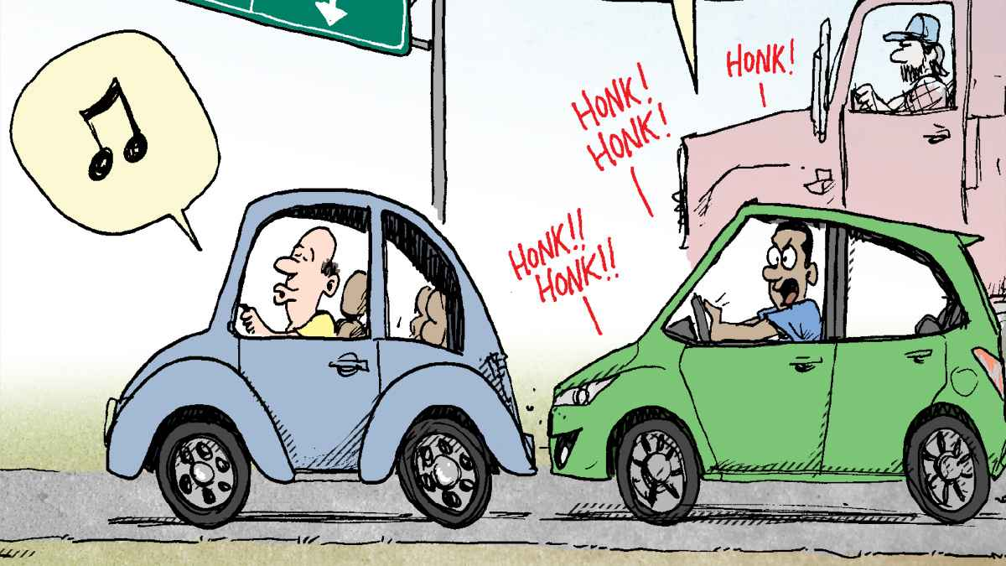
الدّرسُ الخامس : ألسَّيرُ قواعدٌ وأخلاق ص. ٥٦

Slide 3

أَتَعَرَّفُ إلى مَضْمونِ قواعدِ السَّير.
أُطَبّقُ قواعدَ السَّيرِ وأَحْترِمُ تعْليمات الشُّرْطي.
أَعْرِفُ أَنَّ قيادةَ السَّيارةِ قواعدُ وأَخلاق.

Slide 4
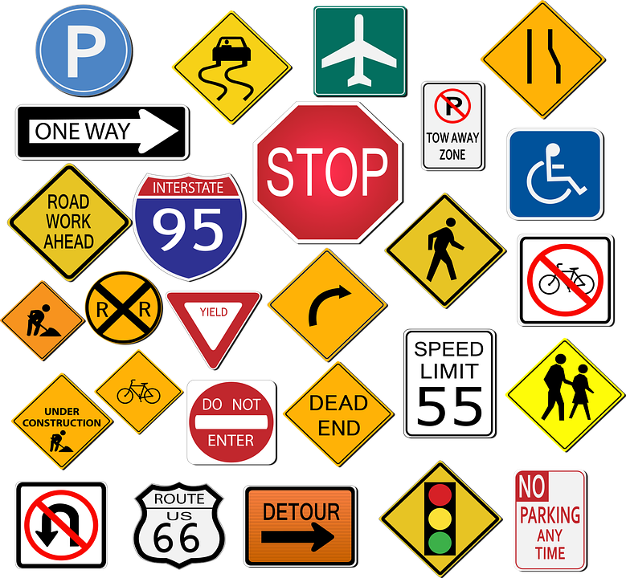
قواعِدُ السَّير: قوانينُ السَّير
مفردات وتعابير

Slide 5
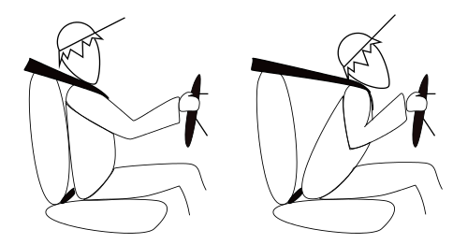
حزامُ الأمانِ يُنْقِذُ الإنسان.

Slide 6
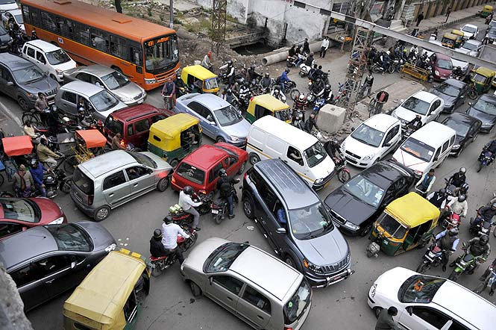
مفردات وتعابير
فَوْضى السَّير: عَرْقَلَةُ السَّير بسَبَب مُخالفةِ القوانين.

Slide 7
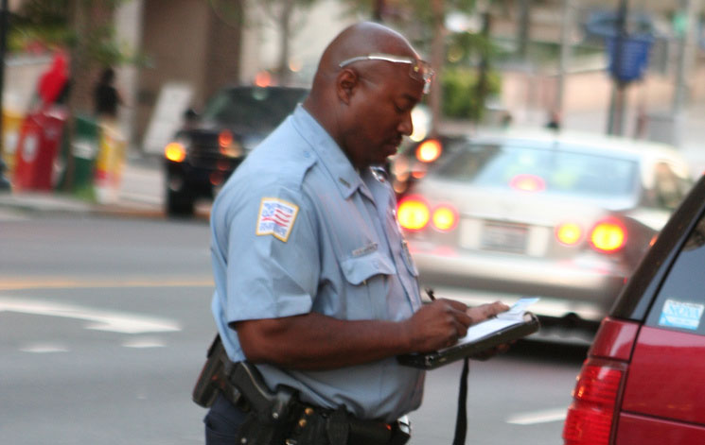
مفردات وتعابير
العقوبة: القصاص

Slide 8
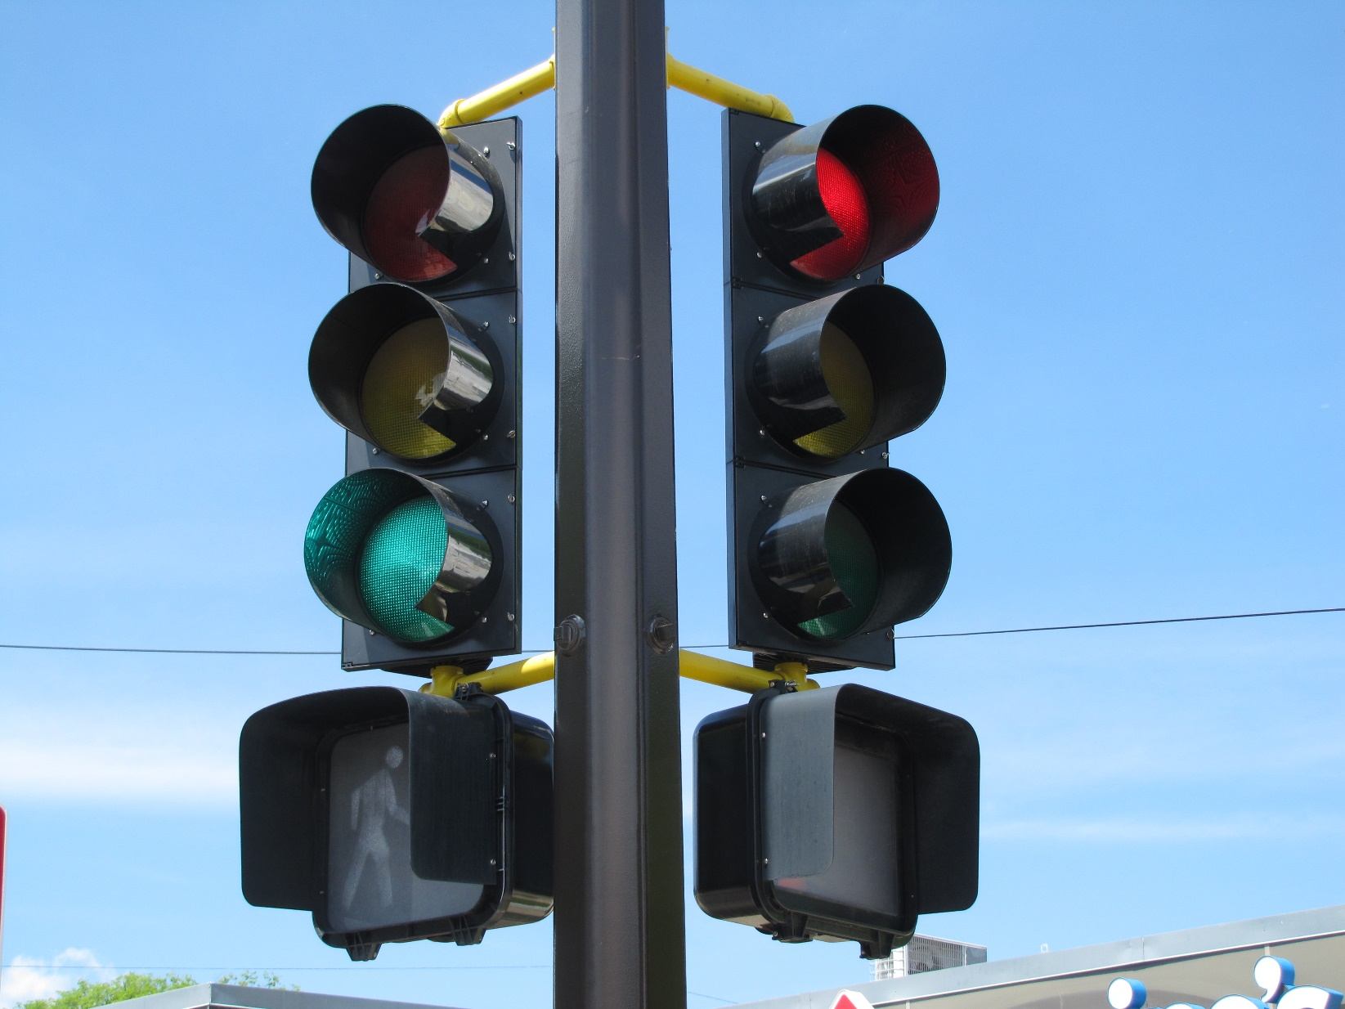
قَوْلُنا وَالْعَمَل
أَعْرِفُ أَنَّ الْقانونَ وُضِعَ لِمَصْلَحَةِ الْجميع.

Slide 9
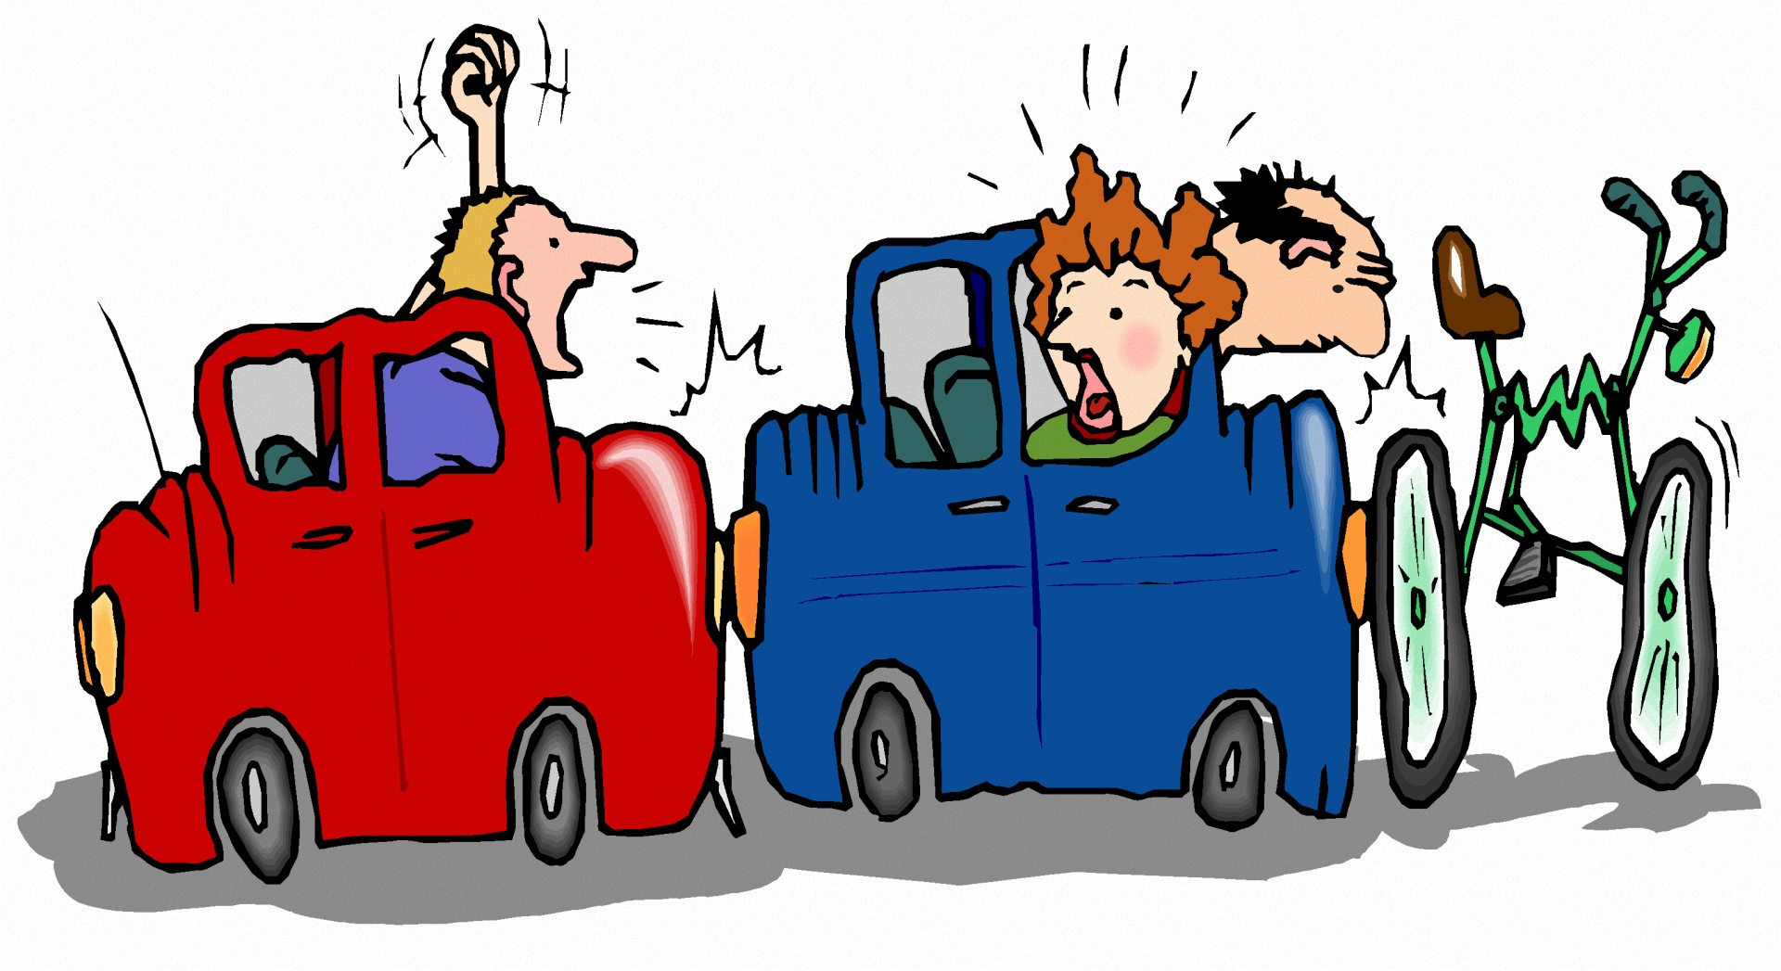
قَوْلُنا وَالْعَمَل
أُطَبّقُ قواعد السَّيرِ، وأُشّجّعُ الآخرينَ على تطبيقها، حِرْصًا على سلامَتِنا جميعًا.

Slide 10

